Slide 1
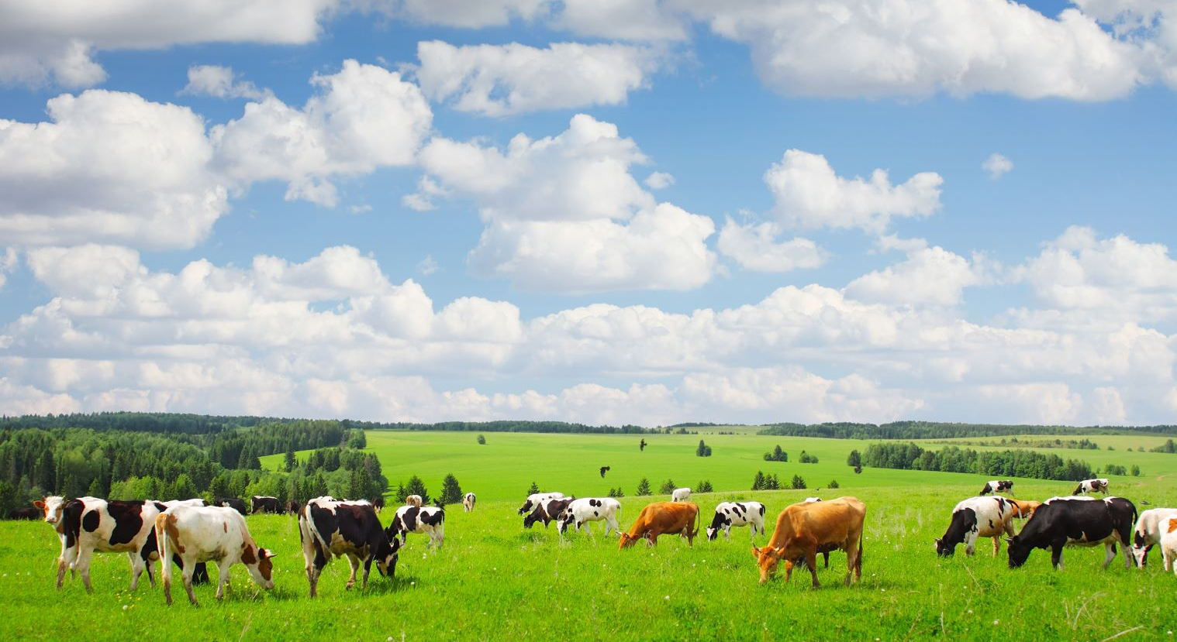

Národní dotační politika a welfare v dojených stádech skotu
Ing. Pavel Hakl, Ministerstvo zemědělství ředitel Odboru živočišných komodit a ochrany zvířat
4.12.2024

Slide 2
Stavy skotu
V ČR bylo k 31.12.2023 chováno celkem
1 370 tis. kusů skotu – z toho bylo celkem
579 tis. krav, 357 tis. dojnic a 221 tis. krav bez tržní produkce mléka.
Roční užitkovost dojnic nadále stoupá a za
rok 2023 dosahovala průměrné výše 9 351,8 l/ks
Mezi nejpočetněji zastoupené plemeno v ČR patří Holštýnský skot, který dohromady tvoří 30,93% z celkového počtu skotu
Plemena skotu s mléčnou produkcí | Celkem ks k 31.12.2023 | % z celkového počtu skotu
Holštýn | 411 531 | 30,04%
Červené holštýnské | 12 149 | 0,89%

Slide 3
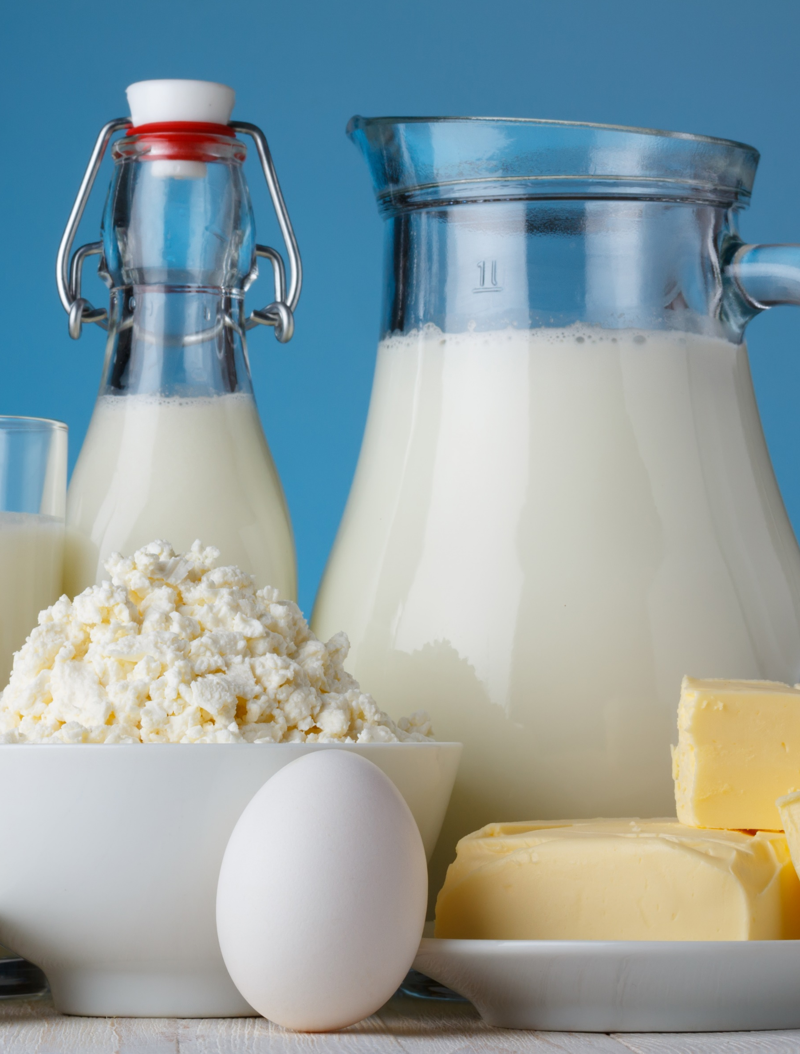
Mléčná produkce
ČR patří mezi 5 států s nejvyšší mléčnou užitkovostí v EU a mezi
8 na celém světě.
V roce 2023 bylo v ČR vyrobeno 3,38 mld. litrů mléka.
Průměrná užitkovost u holštýnského skotu dosahuje 10 743 kg, což je 5. nejlepší na světě.
Průměrná CZV placená za mléko mlékárnami v říjnu byla 11,84 Kč/l (meziročně došlo k nárůstu ceny o 18,6 %).
Narůstající trend CZV bude nadále pokračovat a na konci roku 2024 by odhadem měla přesáhnout úroveň 12,00 Kč/l.
Bilance výroby a spotřeby mléka v ČR (mld. l)
Rok | Výroba | Domácí potřeba | Soběstačnost (%)
2021 | 3,22 | 2,39 | 134,7
2022 | 3,25 | 2,33 | 139,4
2023 | 3,38 | 2,36 | 143,4

Slide 4
Výroba mléka
V ČR se meziročně zvýšila výroba např. u tvarohů a sýrů, kysaných mléčných výrobků, másla, mléčných dezertů a smetanových krémů
Bilance mléčného tuku za 10 měsíců:
Zemědělci dodali o 1.381 tuku více.
Mlékaři vyrobili o 1.001 tun másla více, 473 tun pomazánkového sýra a 10.940 t sýrů více.
Bilance za 10 měsíců roku 2024:
Výroba + 1.381 t tuku více.
Spotřeba + 4.277 t
Chybí 2.896 tun mléčného tuku.

Slide 5
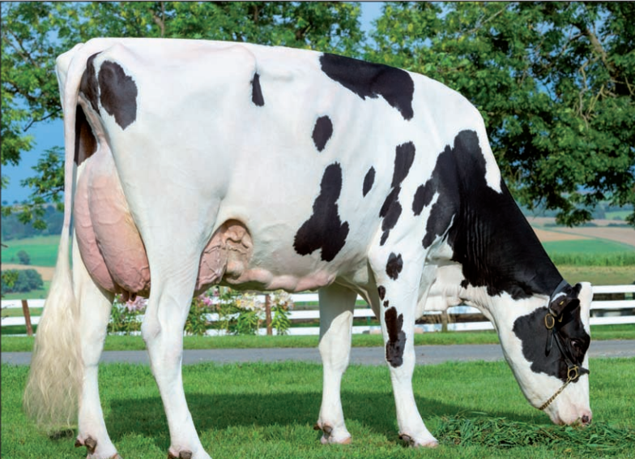
NÁRODNÍ DOTACE
Udržování a zlepšování genetického potenciálu vyjmenovaných hospodářských zvířat (2.A.)
Dotační program na zlepšení životních podmínek v chovu hospodářských zvířat (20.)
20.A. Zlepšení životních podmínek v chovu dojnic

Slide 6
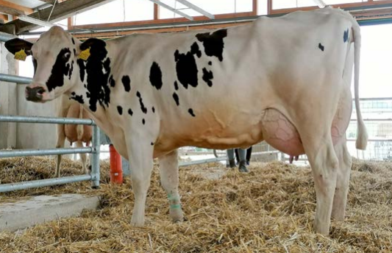
2.A - Udržování a zlepšování genetického potenciálu vyjmenovaných hospodářských zvířat
V roce 2024 jsou v rámci národního dotačního programu 2.A. na udržování a zlepšování genetického potenciálu podporovány nejdůležitější oblasti plemenářské práce u skotu
V roce 2024 proběhla aktualizace některých sazeb a podílů, která se finalizovala v roce 2025
U kontroly užitkovosti (KU) došlo v roce 2025 ke zvýšení sazby na 300 Kč na jeden kus dojeného skotu A4 (s výjimkou stupně A4-T)
V roce 2023 bylo vyplaceno v rámci tohoto dotačního programu 244 mil. Kč.
Pro rok 2025 je alokace finančních prostředků na dotační program 2.A. ve výši 290 mil. Kč, tedy zvýšení o 60 mil. Kč oproti letošnímu roku.

Slide 7
DP 20.A. Zlepšení životních podmínek v chovu dojnic
Soubor opatření, které mají za cíl zlepšení životních podmínek v chovu.
Tento dotační program může být čerpán pouze v případě, že žadatel byl v průběhu celého sledovaného období daného dotačního podprogramu zapojen do dobrovolného režimu jakosti Q1 – certifikace pro mléko a mléčné výrobky Q CZ nebo byl v průběhu celého sledovaného období daného dotačního podprogramu registrovanou osobou podnikající v ekologickém zemědělství.
Tento podprogram se skládá z 5 podprogramů:
    20.A. a. Podpora napájení dojnic v zimním období temperovanou vodou
    20. A. b. Podpora provádění faremní diagnostiky původce mastitid dojnic
    20. A. c. Podpora snížení škodlivých patogenních mikroorganismů ve stájovém prostředí dojnic
    20.A. d. Podpora ošetřování končetin dle individuálních potřeb dojnic
    20.A. e. Podpora opatření ke snížení tepelného stresu

Slide 8
DP 20.A. Zlepšení životních podmínek v chovu dojnic
Počet žádostí DP 20.A. v roce 2024
Pro rok 2024 je požadavek ve výši 411 mil. Kč
K 25.11.2024 byla chovatelům vyplacena 50 % záloha v celkové výši 234,6 mil. Kč
Počet žádostí vyplacených za jednotlivé dotační programy k 15.11.2024
Pro rok 2025 je alokována částka 480 mil. Kč.
Počet žádostí DP 20.A. v roce 2024 – vyplacená záloha
Podopatření | Počet zvířat ks | Počet proplacených žádostí | částka (Kč)
20.A.a. | 314 839 | 792 | 31 483 900,00 CZK
20.A.b. | 312 810 | 745 | 54 741 750,00 CZK
20.A.c. | 68 306 | 213 | 22 028 685,00 CZK
20.A.d. | 324 381 | 828 | 21 895 717,50 CZK
20.A.e. | 315 580 | 793 | 104 141 400,00 CZK
Výsledek | 1 335 916 | 837 | 234 291 452,50 CZK

Slide 9
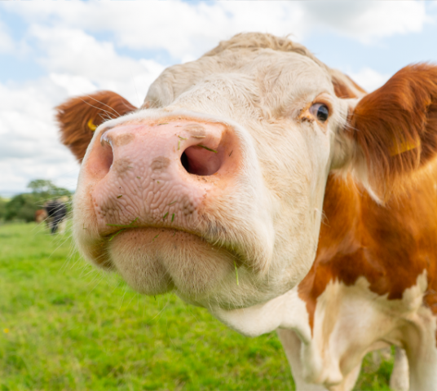
Evropské dotace
Podpora na chov krávy chované v systému chovu s tržní produkcí mléka (CIS)
Pro rok 2024 je sazba podpory na chov krav s tržní produkcí mléka 3 572,80 Kč/ks. Výše roční podpory pro rok 2023 činila cca 1,6 mld. Kč.
Dobré životní podmínky zvířat (DŽPZ)
Lze žádat o podporu na Zvětšení lehacího prostoru v chovu dojnic, Zlepšení stájového prostředí v chovu dojnic a Zajištění přístupu do výběhu pro suchostojné krávy.
Do sektoru dojeného skotu (dojnice a telata do 2 měsíců věku) bylo v roce 2023 vyplaceno cca 590 mil. Kč.
33.73 - Investice do zemědělských podniků
Podpora je zaměřena na investice v živočišné výrobě vedoucí ke snížení výrobních nákladů, modernizaci nebo zlepšení jakosti vyráběných produktů.
V rámci 4. kola bylo v záměru c) Skot podáno celkem 600 žádostí s požadavkem na dotaci 2 569 445 180 Kč
Doporučeno je 207 žádostí s požadavkem na dotaci 1 130 716 560 Kč.

Slide 10
Odlesňování – Eudr nařízení Evropského parlamentu a Rady (EU) 2023/1115
Ústav zemědělské ekonomiky a informací (ÚZEI) ve spolupráci s Ministerstvem zemědělství a Ústavem pro hospodářskou úpravu lesů Brandýs nad Labem (ÚHUL) pořádá semináře k aktuálním informacím a implementaci nařízení EUDR
Aktuality a veškeré informace naleznete na webových stránkách ÚHUL www.uhul.cz
Systém pro registraci subjektu, které budou mít dle nařízení povinnost vykonávat náležitou péči byl již spuštěn
Registr náležité péče pro generovaní protokolu o vykonání náležité péče byl spuštěn 2.12.2024
V současné chvíli lze provádět registrace subjektu do informačního systému EK i zadávat formulář náležité péče
Na stránkách ÚHUL pod záložkou EUDR jsou k dispozici všechny potřebné odkazy a také podrobné návody

Slide 11
ANIMAL WELFARE
Evropská komise v rámci strategie Farm to Fork zveřejnila záměr zhodnotit a přepracovat stávající legislativu v oblasti dobrých životních podmínek zvířat.
Součástí komplexního návrhu nové legislativy k animal welfare byla avizována čtyři nová nařízení pro hospodářská zvířata, přepravu zvířat, usmrcování zvířat a označování dobrých životních podmínek zvířat na potravinách.
Prozatím zveřejnila Evropská komise pouze dva předpisy – návrh nařízení o ochraně zvířat během přepravy a návrh nařízení o ochraně psů a koček a jejich sledovatelnosti, který nebyl součástí původního avizovaného animal welfare balíčků. Zveřejnění ostatních předpisů je opožděno.
Revize animal welfare legislativy, by měla přinést také nové podmínky pro ustájení dojnic a telat.

Slide 12
PŘEPRAVA ZVÍŘAT
Jádrem české pozice k návrhu je posílení parametrů dobrých životních podmínek zvířat. ČR souhlasí s tím, že nelze zachovat status quo, nicméně je nezbytné podrobit konkrétní úpravy detailní analýze a odborné diskusi.
ČR je pro projednání dílčích kritérií a jejich změn takovým způsobem, aby při jejich konečném zavedení neohrozily konkurenceschopnost sektoru, nevedly k nadměrnému ekonomickému
a administrativnímu zatížení a dále byly zajištěny rovné podmínky ve všech částech výrobně dodavatelského a spotřebitelského řetězce.
Zásadními změnami v rámci nového zařízení jsou:
      omezení maximální doby přepravy živých zvířat na jatka - maximálně 9 hodin, přeprava zvířat za jiným účelem – chov, plemenitba: 21 hodin + 24 hodin odpočinku + 21 hodin cesty
      zvýšení prostoru pro zvířata ve vozidle na základě doporučení Evropského úřadu pro bezpečnost potravin (EFSA);
      uplatnění maximálních dob cesty i pro vývoz živých zvířat z EU
      nastavení pravidel přepravy při vysokých teplotách

Slide 13
Děkuji
ZA POZORNOST
Fotografie použité na základě licence od Shutterstock.com

